Slide 1



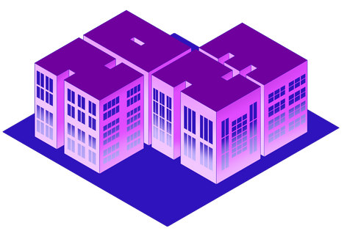
ImuniAção
Ação que Salva

Slide 2

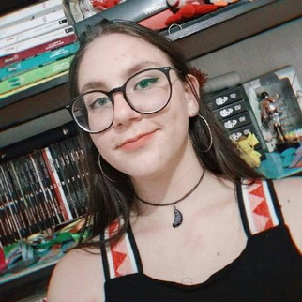
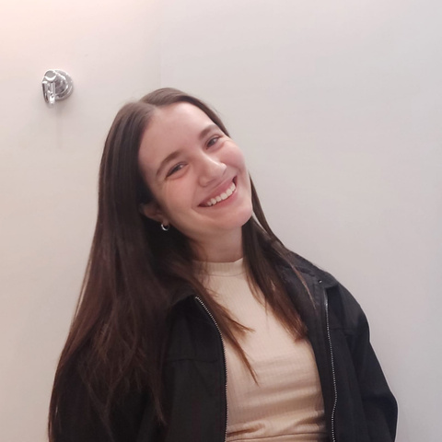
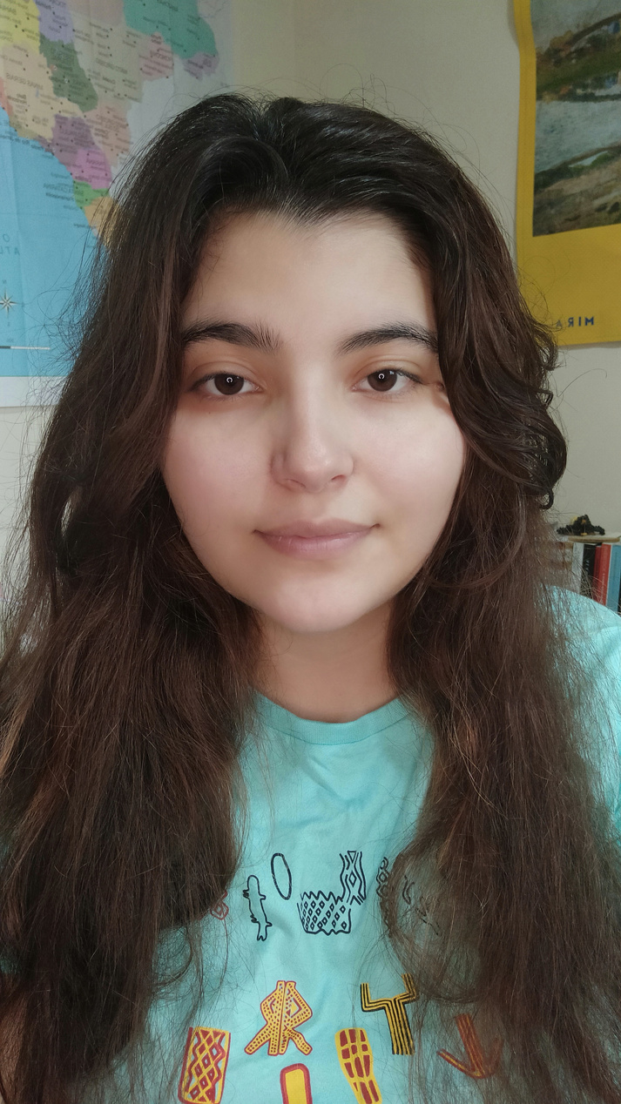
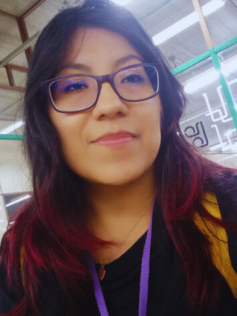
Lovelacers
ImuniAção
Idian Capozzoli
Júlia Silva
Laura Godoy
Xiomara Chacon
Desenvolvedora Back-End
Desenvolvedora Front-End
Designer
Cientista de Dados

Slide 3
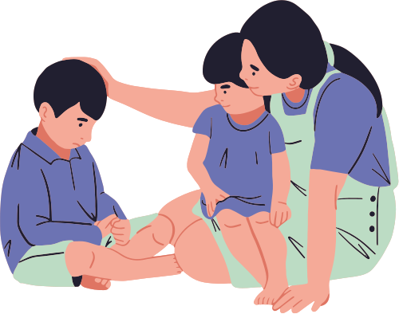
Problemática: o direito à saúde
Baixa cobertura vacinal e a evidente falta de informação da população sobre a importância das vacinas.
Dona Joana
Responsável pelo núcleo familiar;
Mãe de dois filhos;
Esposa de seu Filó;
Filha do senhor Timóteo.

Slide 4
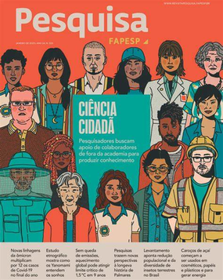

2 a 3 milhões
de mortes são evitadas em todo o mundo devido a vacinação.
Fonte: OMS
Segundo a Revista Fapesp o desconhecimento de quais são os imunizantes que integram o calendário nacional de vacinação é uma das causas da não vacinação no Brasil.
Revista Fapesp - 2018
“Muitos pais nunca ouviram falar de pólio, rubéola e difteria. Por essa razão, não levam os filhos para se proteger”, além disto, “Alguns se esquecem ou deixam para depois” nota o pediatra Juarez Cunha, presidente da Sociedade Brasileira de Imunizações
Veja Saúde -2021

Slide 5
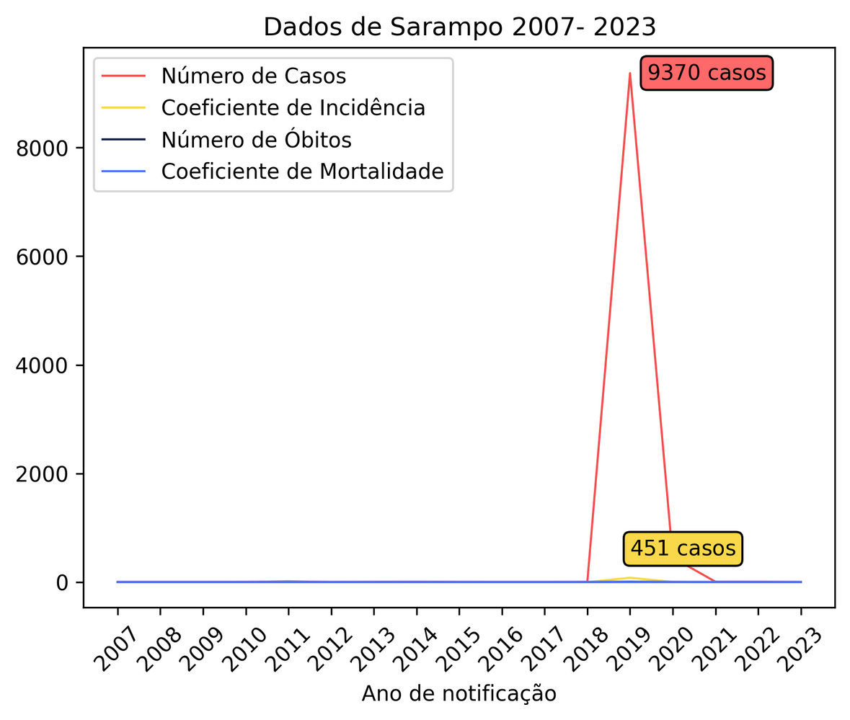

Queda na cobertura vacinal
No ano 2019 teve a maior incidência de casos.
No ano 2022 a cobertura vacinal mínima para o sarampo devia ser de um 95%, mas teve um percentual de apenas 30,3% segundo os dados do Ministério de Saúde.
O Brasil chegou a receber o certificado de erradicação do sarampo em 2016, mas perdeu a marca após em surto três anos depois.
Fonte: Prefeitura de São Paulo.

Slide 6
ImuniAção
Ação que Salva

Slide 7

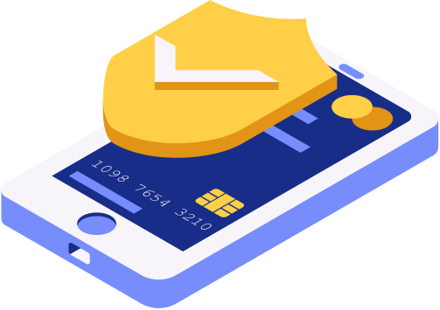

SOLUÇÃO
Um aplicativo em que será possível verificar as futuras vacinações de um núcleo familiar com diversos perfis. Além disso, o aplicativo conta com notificações no celular e avisos no aplicativo sobre campanhas de vacinação, próximas vacinações e mais informações sobre a localização de postos de vacinação.

Slide 8
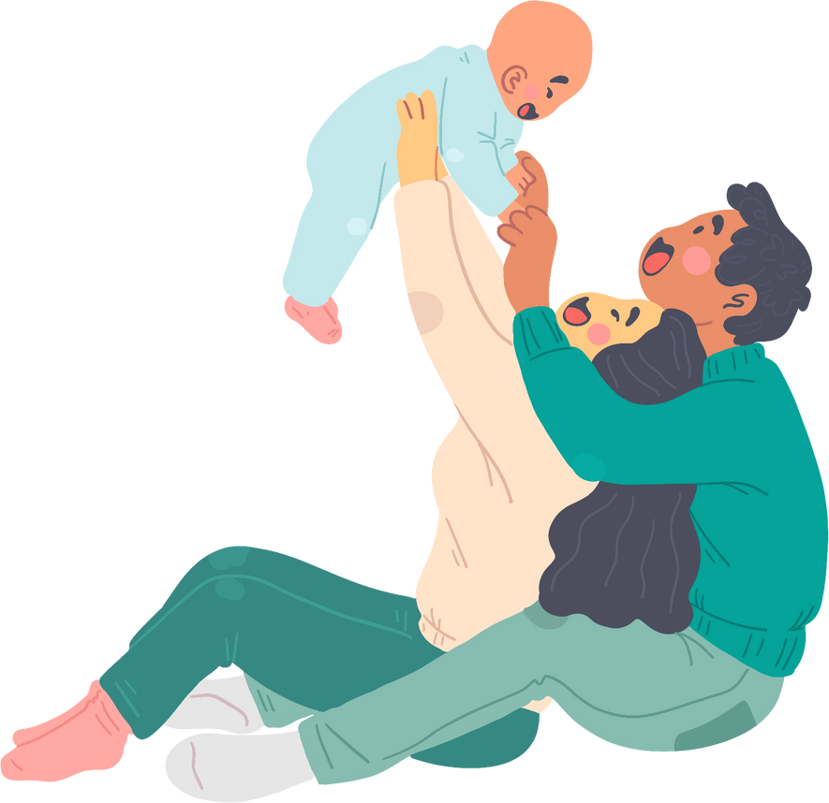
Público Alvo
Responsável do Núcleo Familiar
Residente da cidade de São Paulo

Slide 9
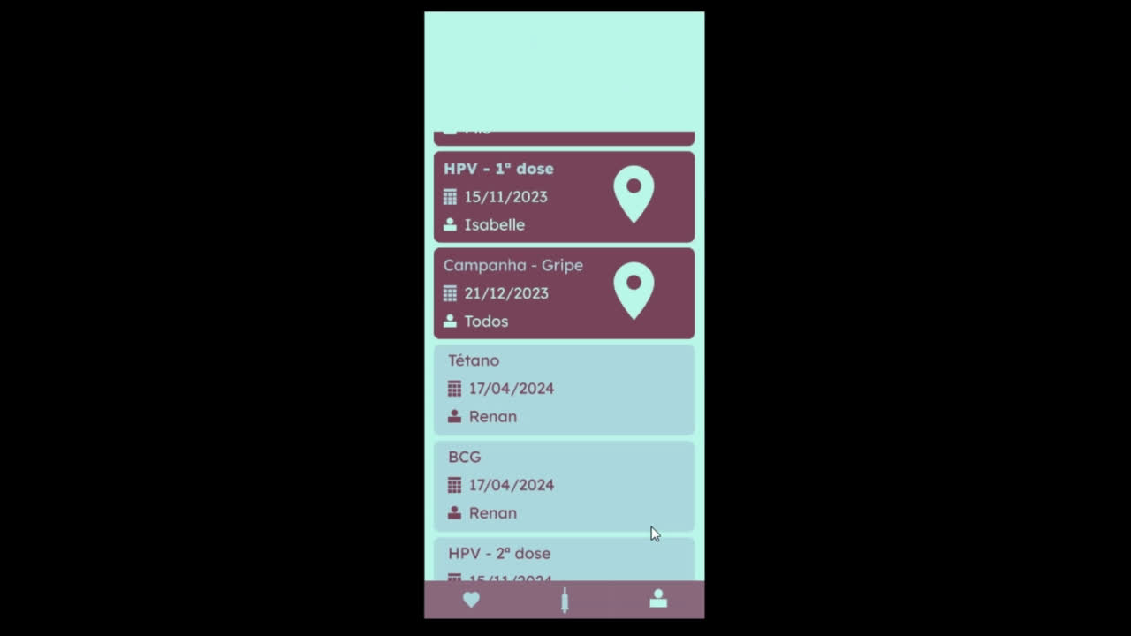
Interface do Aplicativo

Slide 10

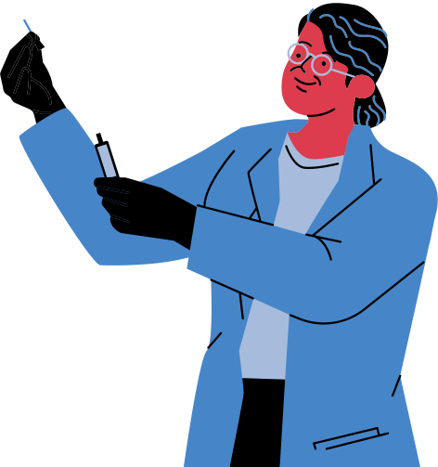




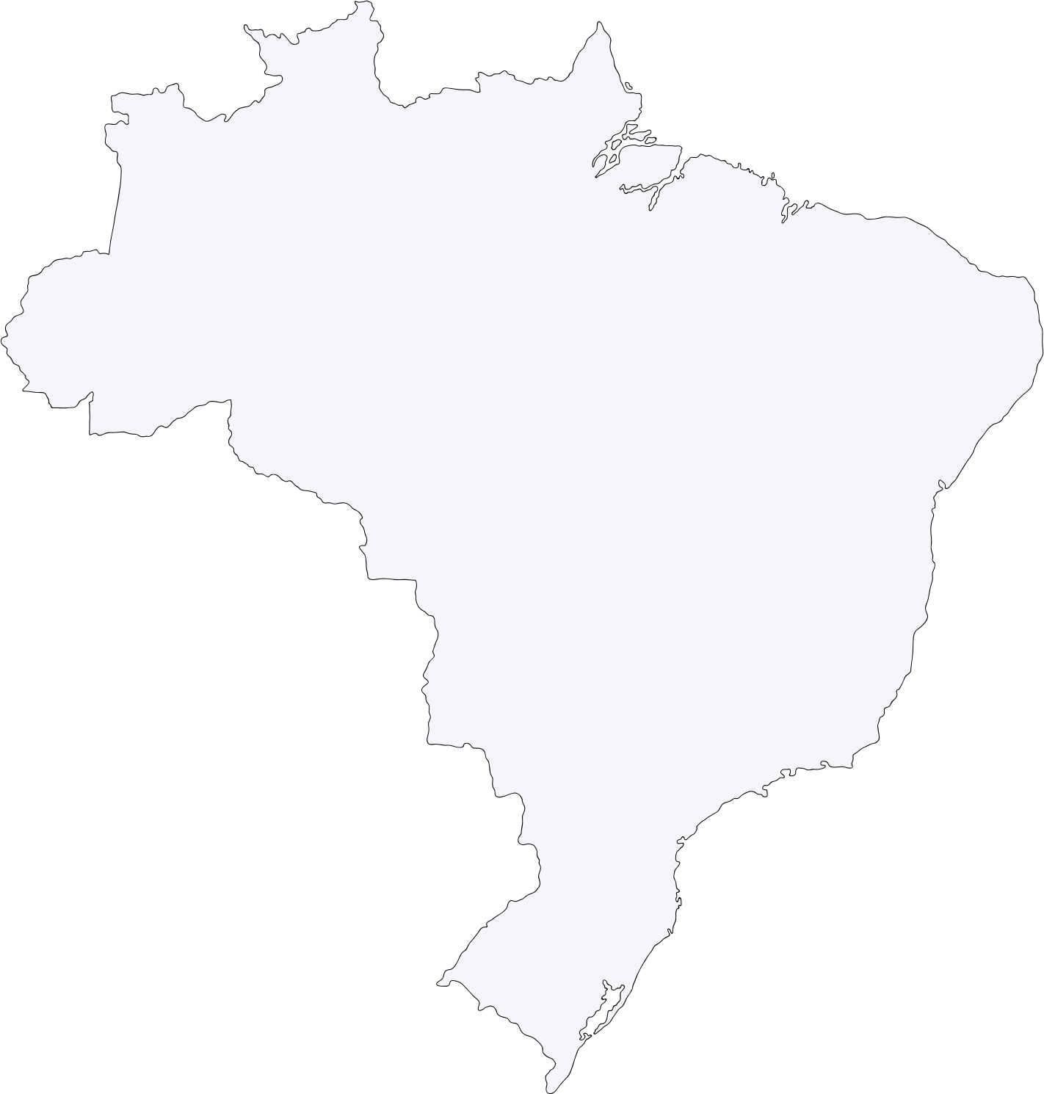

Próximos Passos
Publicação do projeto nas principais lojas virtuais de aplicativos
Integração com o banco de dados do Sistema Único de Saúde
Monitoramento de vacinação em tempo real contabilizando doses aplicadas e coberturas por grupos.
Ampliação do público alvo a nível nacional

Slide 11
Muito obrigada!

